Slide 1






Presenta: Alan Alejandro Gutiérrez cortes Eduardo Javier Bernal Flores Erick Arturo Flores Gomez Teodulfo Alegre Pineda Josué Vela Valle

Slide 2

Introducion
La clínica DentalShield nos solicita un sistema para el manejo y administración de los apacientes así como del personal medico y personal general, por los que se creo una aplicación web alojada en un servidos de AWS como solución a su petición dicha aplicación se describe a continuación.

Slide 3




Tecnoliga implementada
Base de Datos
Servidor Cloud
Red virtual

Slide 4
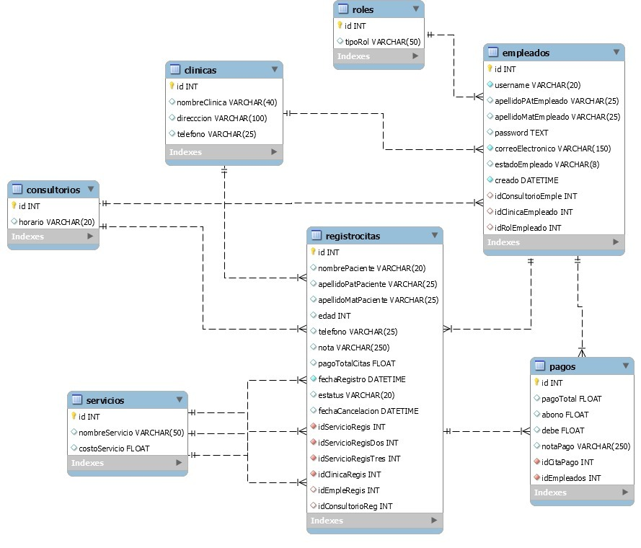



Diagrama de Base de Datos

Slide 5
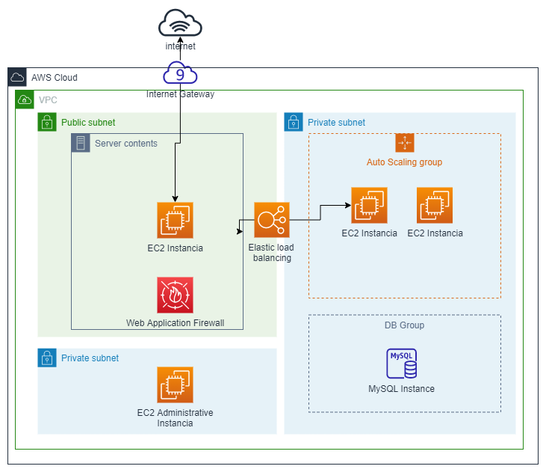

Infraestructura de Red Virtualizada

Slide 6
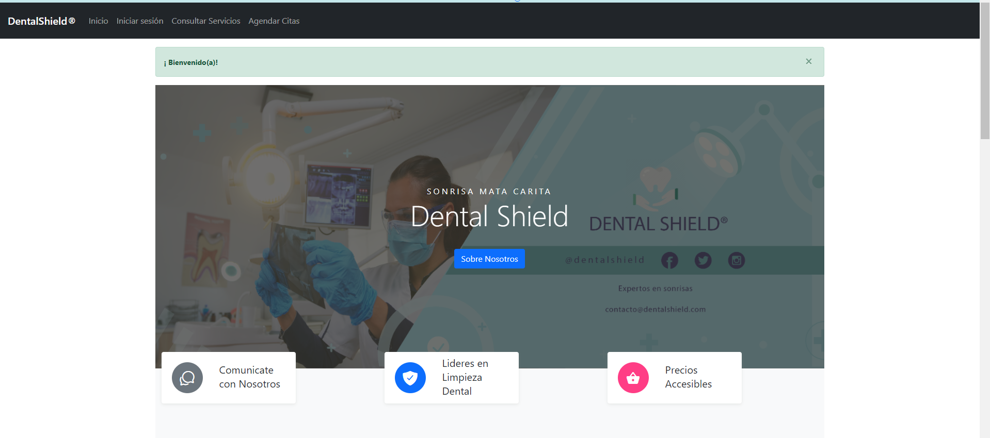
Interfaz Web
página de inicio: Aquí podremos observar las primeras vistas de nuestra aplicación web. Como 3 opciones principales (acerca de nosotros, precios accesibles, y comunicación.)

Slide 7
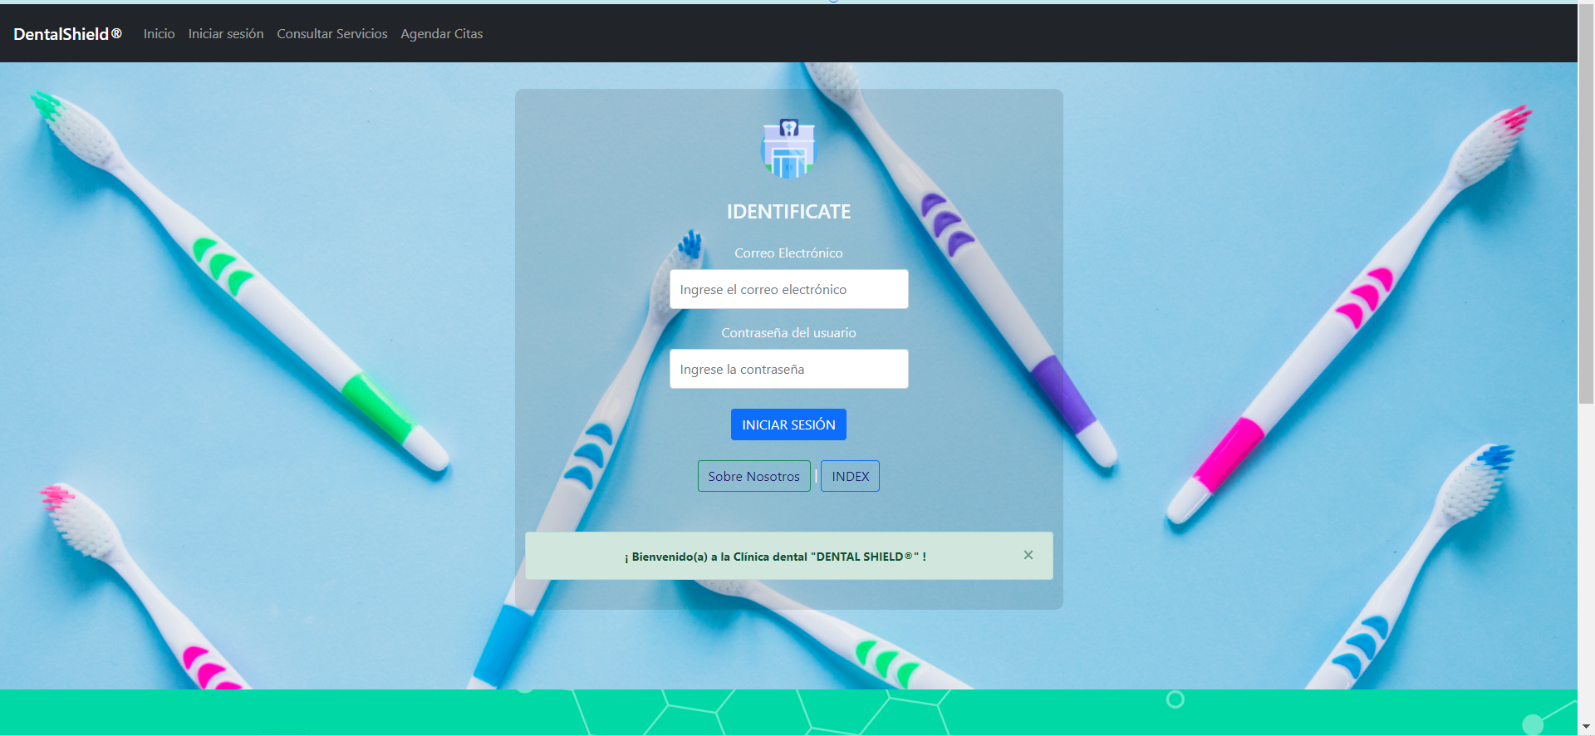
Inicio de sesión: los usuarios podrán ingresar al sistema para crear servicios, registrar nuevos usuarios, revisar consultas, pagos y citas.

Slide 8
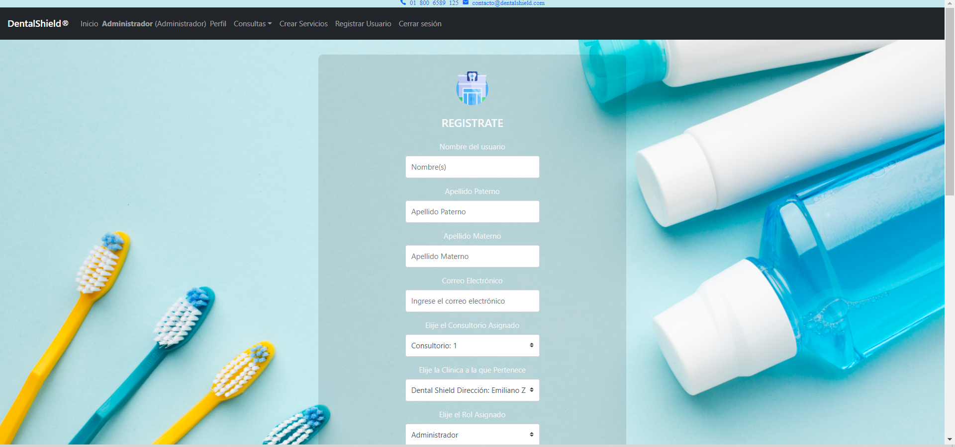
Registros: los médicos y empleados nuevos podrán tener un registro para su control en el sistema.

Slide 9
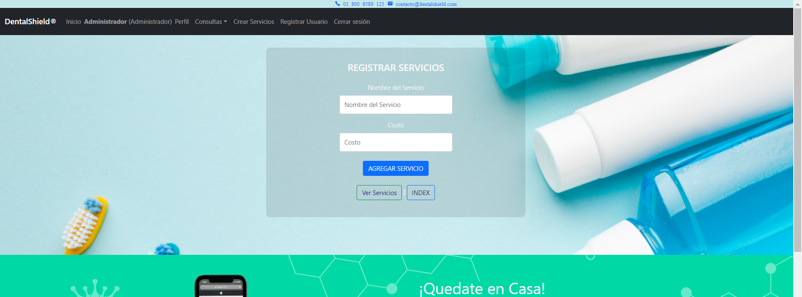
Creación de servicios: El personal medio o administrativo podrá agregar nuevos servicios que se ofrezcan en la clínica.

Slide 10
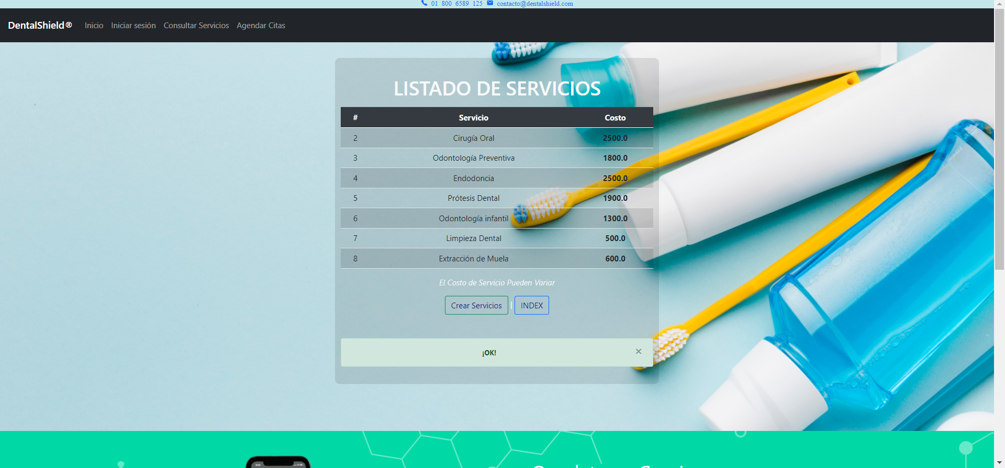
Consulta de servicios: Los pacientes podrán observar los costos y servicios para así agregarlos en sus citas.

Slide 11
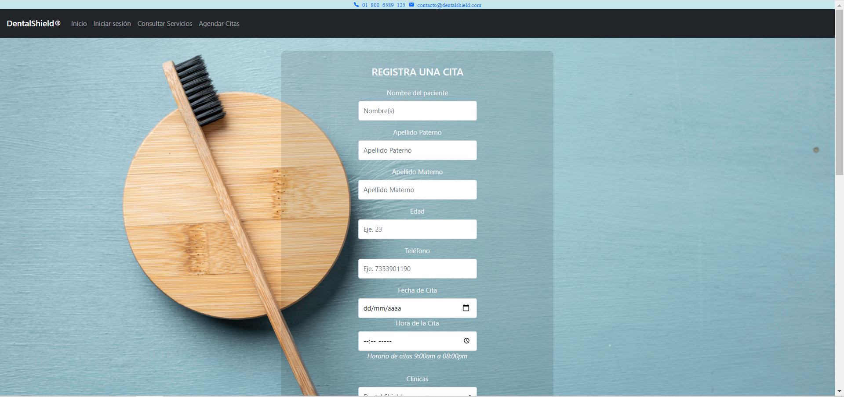
Creación de citas: los pacientes podrán generar una cita con sus datos personales y servicio requerido

Slide 12
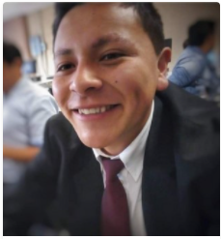
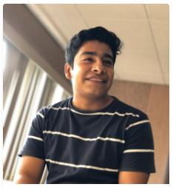
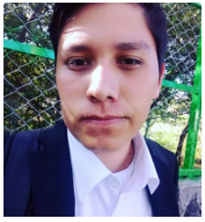
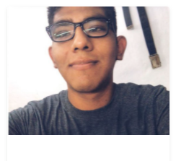
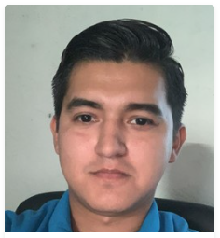
Equipo Presentador
Alan Alejandro Gutiérrez cortes
Eduardo Javier Bernal flores
Josué vela valle
Erick Arturo flores Gómez
Teodulfo Alegre pineda

